Slide 1



Materi pertemuan 02
Katekumenat Dewasa

Slide 2
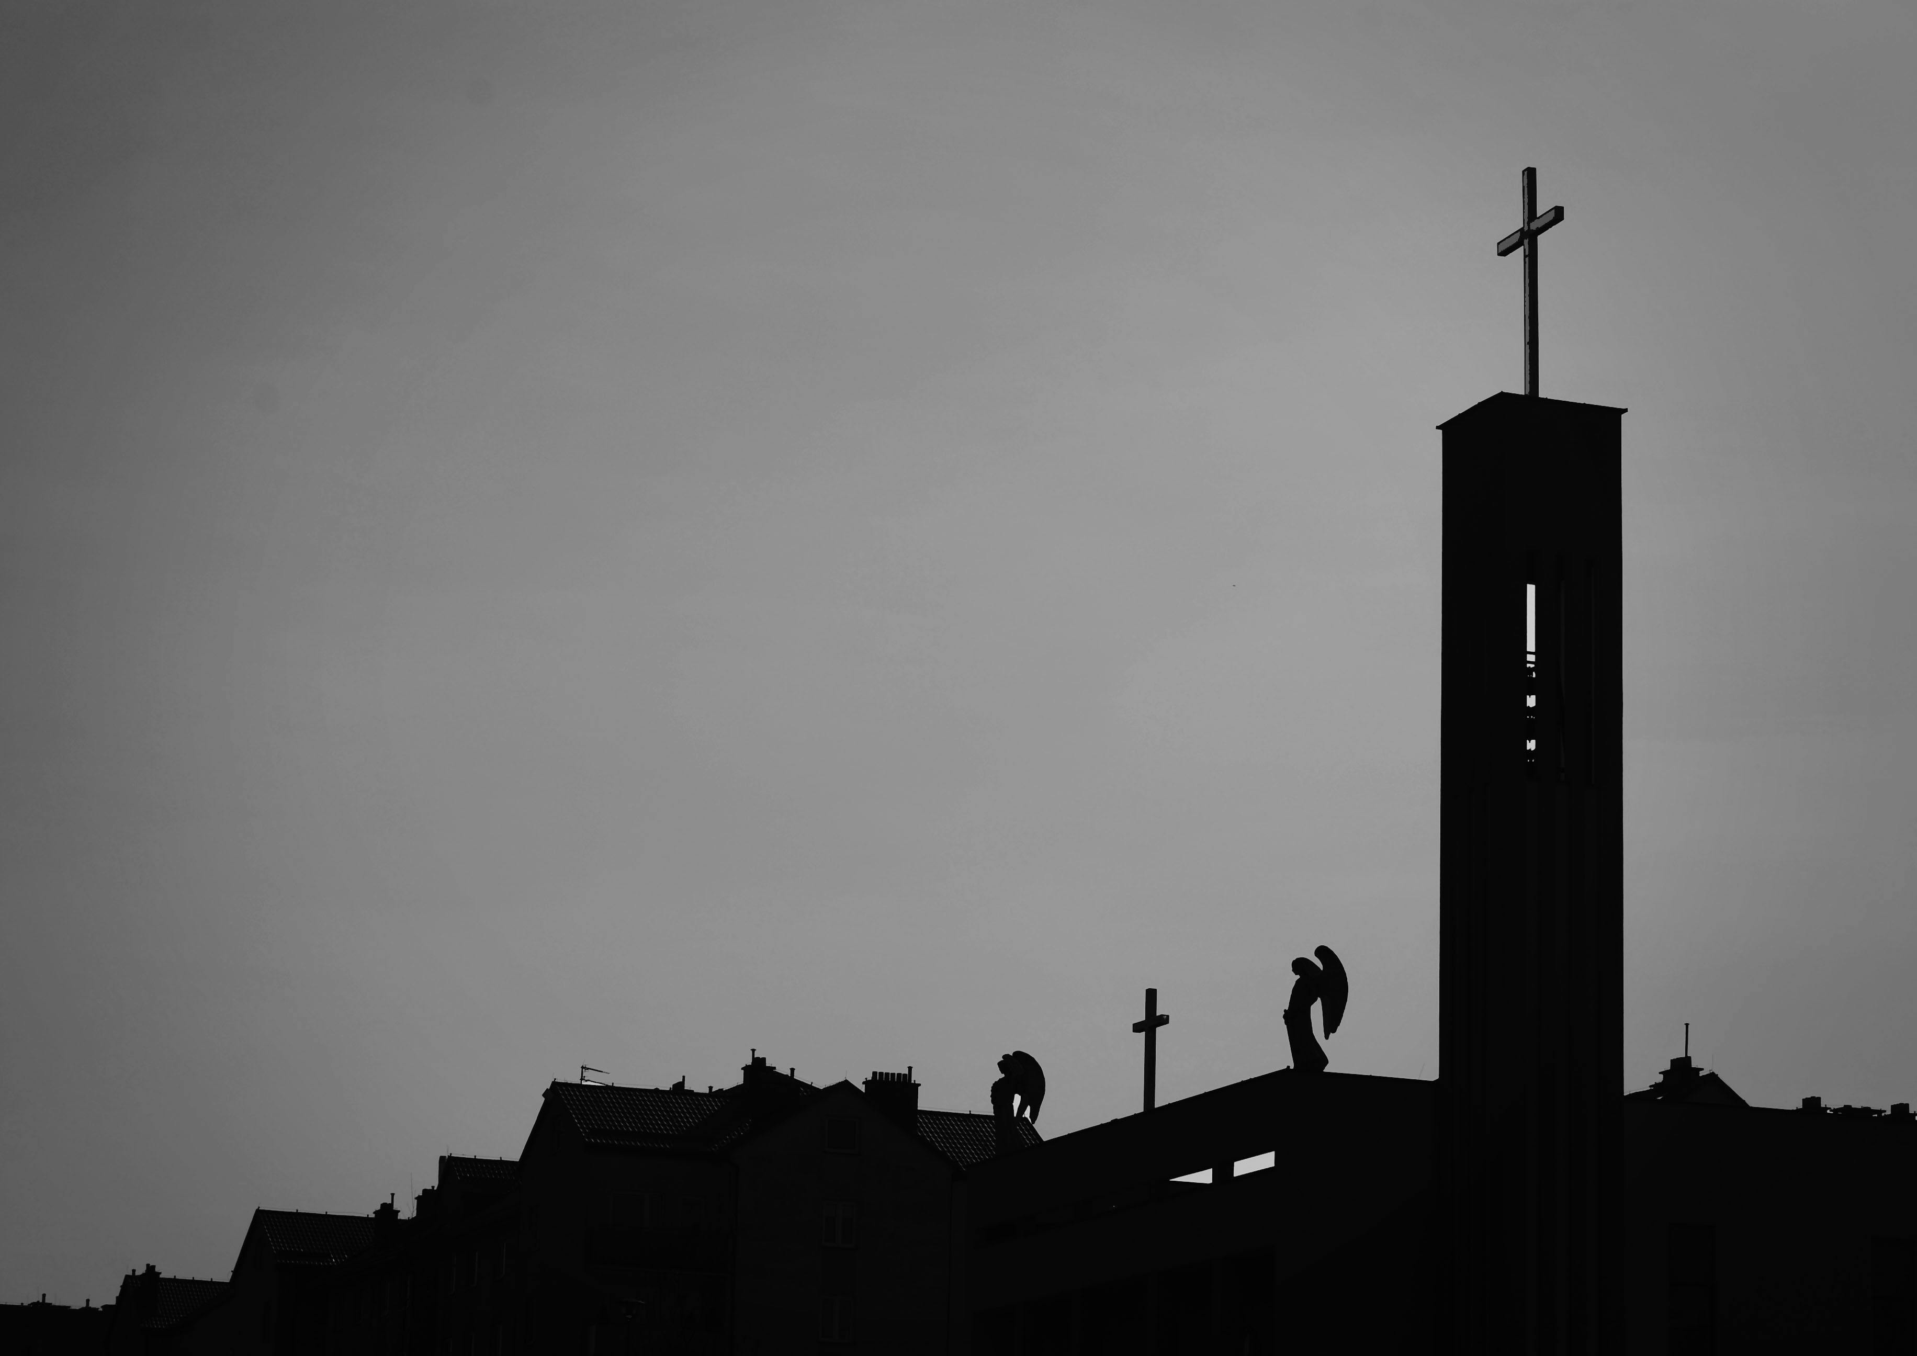
Tanda salib

Slide 3
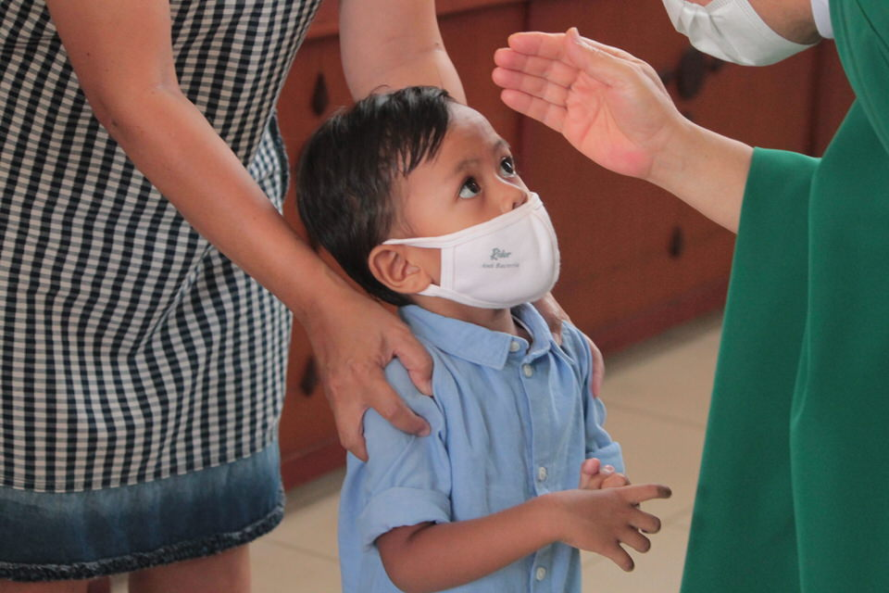
Pengertian Tanda Salib
Gerakan tangan dalam doa yang dilakukan oleh umat Katolik, Ortodoks, dan beberapa Protestan.
Dilakukan dengan menyebut nama Tritunggal Mahakudus.
Simbol utama yang melambangkan iman kepada Yesus Kristus.

Slide 4
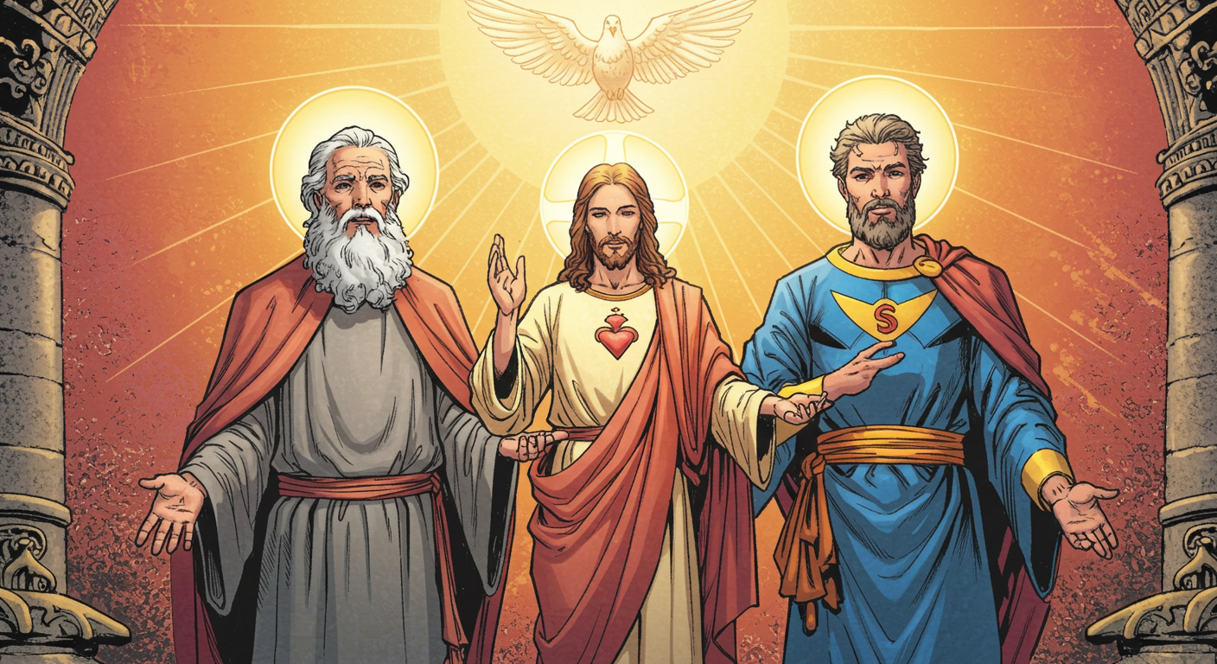
Simbol Tritunggal dan Pengakuan Iman
Setiap gerakan mencerminkan Bapa, Putra, dan Roh Kudus.
Tanda Salib mengingatkan umat akan iman kepada Allah Tritunggal.
Merupakan bentuk pengakuan iman Kristen.

Slide 5
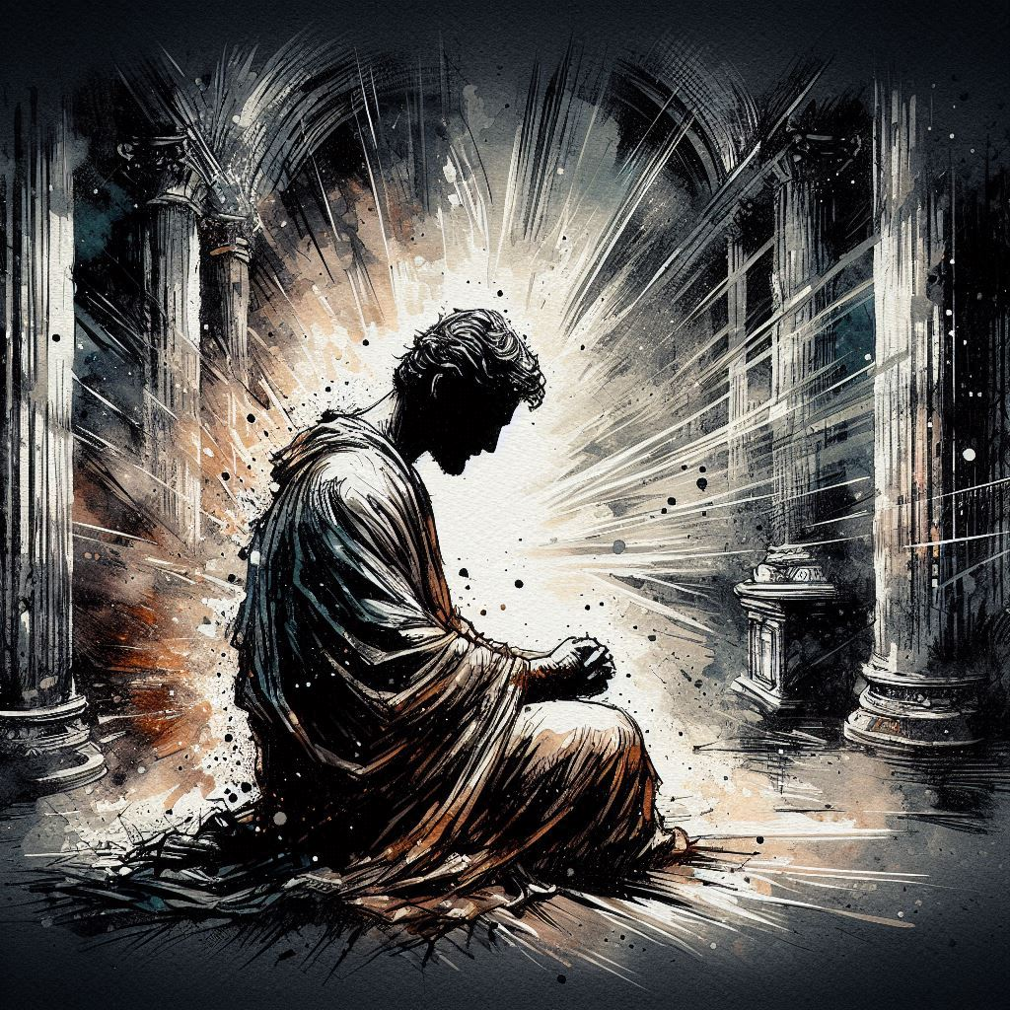
Perlindungan dan Berkat
Tanda Salib diyakini membawa perlindungan spiritual.
Menghubungkan diri dengan pengorbanan Kristus di kayu salib.
Digunakan dalam berbagai situasi sehari-hari sebagai doa berkat.

Slide 6
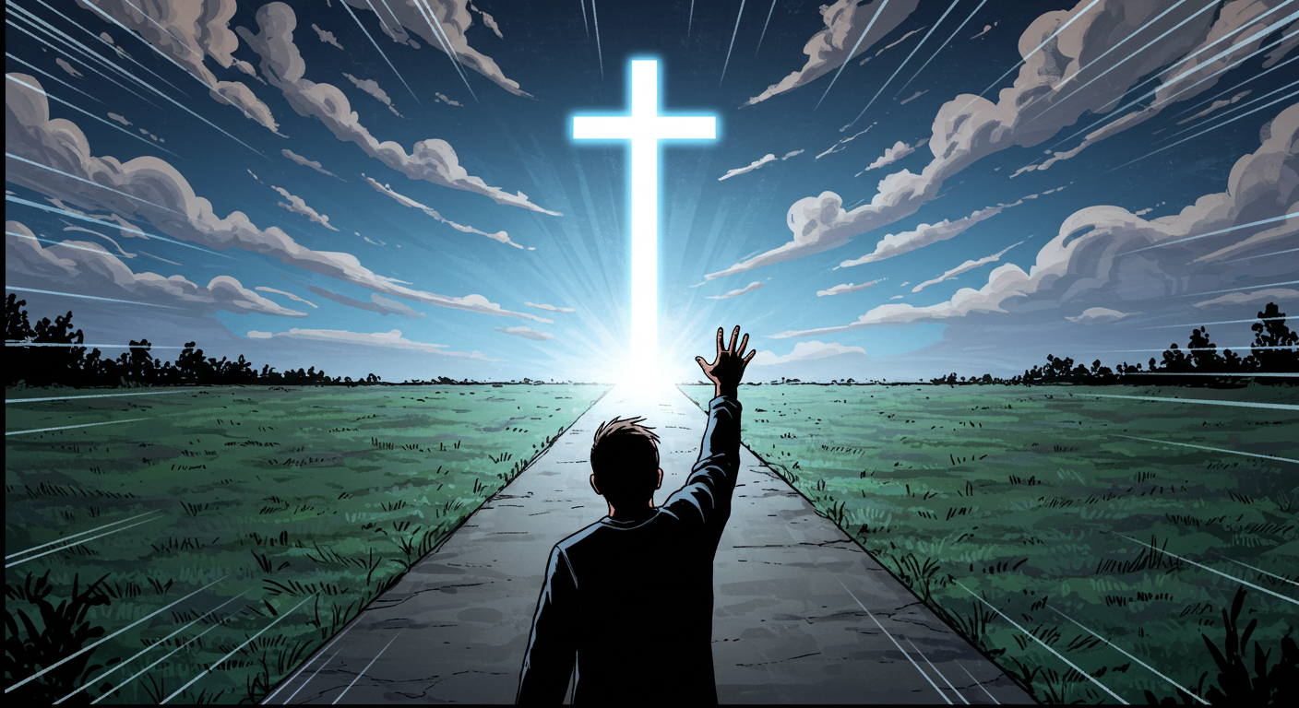
Keselamatan Melalui Salib
Simbol harapan dan kemenangan atas dosa dan maut.
Kristus menebus dosa manusia melalui salib-Nya.
Tanda Salib mengingatkan kita akan keselamatan oleh Kristus.

Slide 7
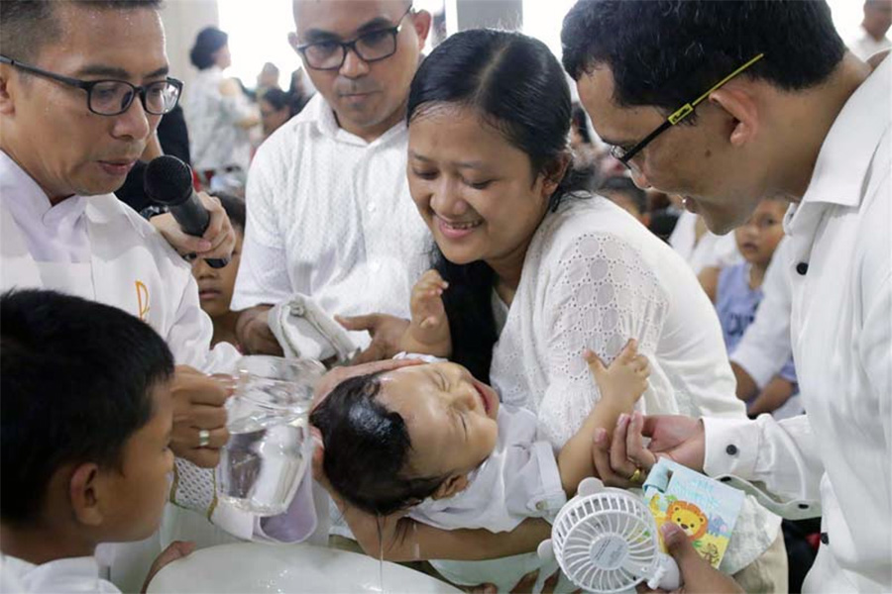
• Baptisan sering dilakukan dengan Tanda Salib.
Mengingatkan komitmen sebagai orang yang dibaptis dalam Kristus.
• Tanda Salib menjadi bagian dari sakramen-sakramen Gereja.
Pengingat Akan Baptisan

Slide 8
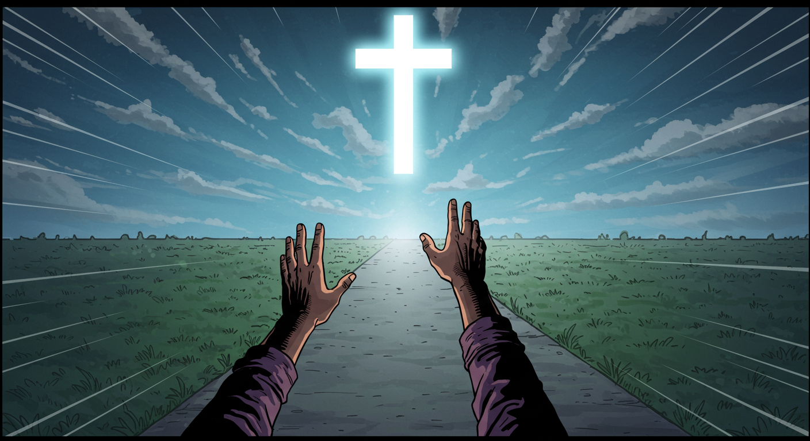
Tanda Salib memiliki akar biblis dalam Yehezkiel 9:4 dan Wahyu 22:4.
Sejarah Awal Tanda Salib
Berkembang sebagai ekspresi iman sejak masa awal Kekristenan.
Simbol "Tau" (T) sebagai tanda keselamatan.

Slide 9
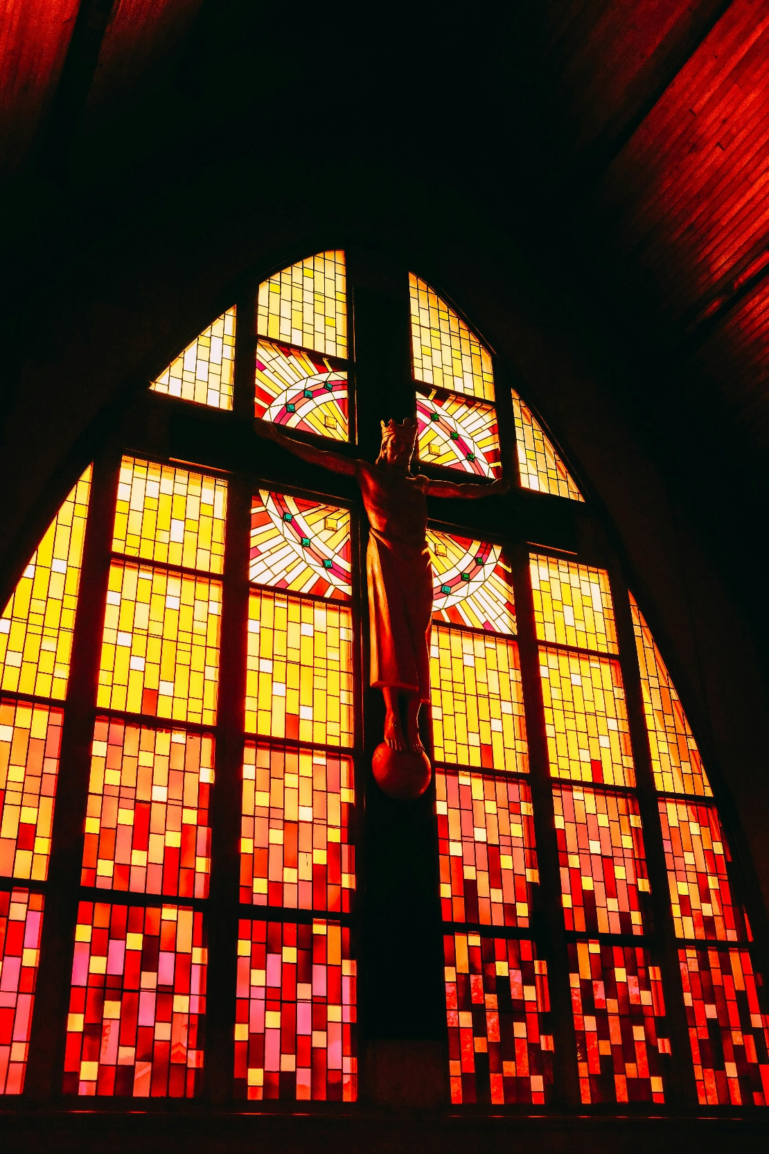
Simbol ikan (Ichthys) dan burung merpati juga digunakan di awal Kekristenan
Peng-gunaan Awal Simbol Salib
Kaisar Konstantinus berperan dalam memperkuat penggunaan salib.
Salib menjadi simbol utama setelah abad ke-4.

Slide 10
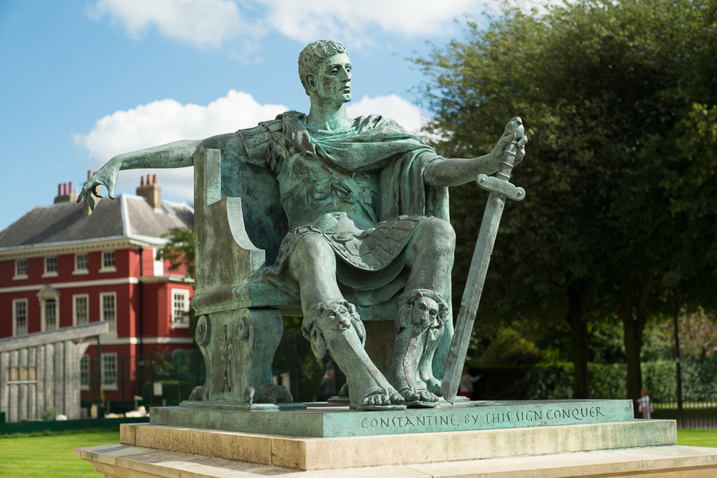
Konstantinus melihat tanda salib dalam penglihatan sebelum Pertempuran Milvian Bridge.
Mendorong penggunaan salib sebagai lambang utama iman Kristen.
Mengeluarkan Edik Milan
(313 M) yang melegalkan Kekristenan.
Peran Kaisar Konstantinus

Slide 11
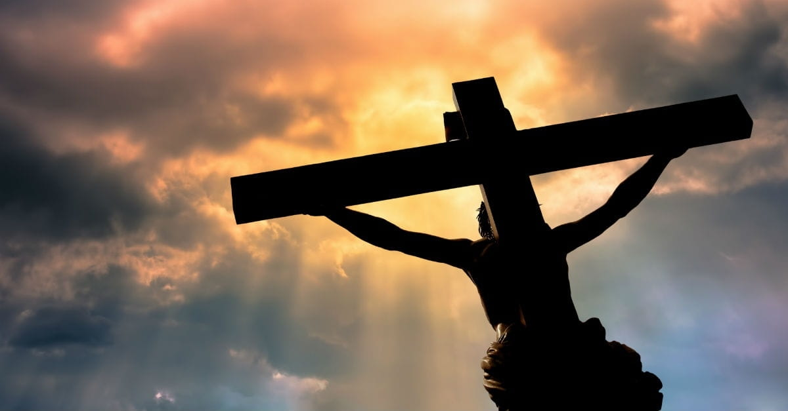
Melambangkan pengorbanan Yesus bagi umat manusia.
Menegaskan iman akan kemenangan Kristus atas maut.
Makna Teologis Tanda Salib
Menjadi bukti kasih Allah kepada manusia.

Slide 12

Gerakan Tanda Salib dalam Ibadah
Dicatat pertama kali oleh Tertulianus pada abad ke-2.
Terdapat variasi gerakan di berbagai tradisi Kristen
Digunakan dalam liturgi, doa pribadi, dan sakramen Gereja.

Slide 13
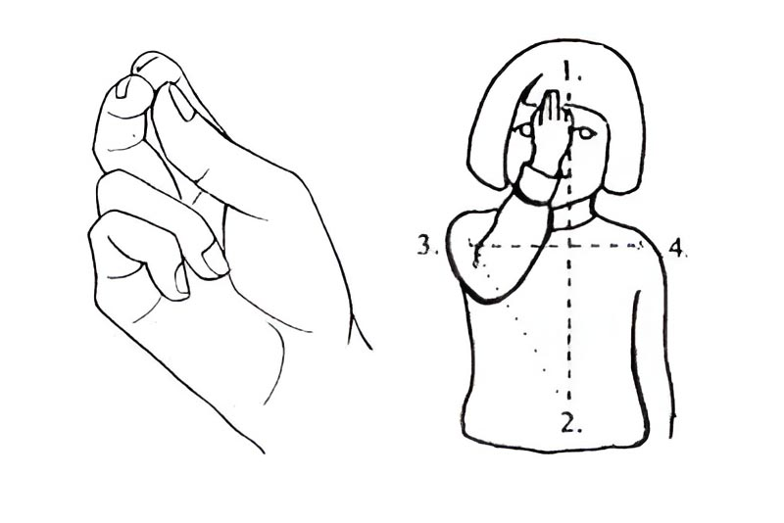
Katolik Roma: Gerakan dari dahi ke dada, ke bahu kiri, lalu ke kanan.
Protestan: Beberapa denominasi tetap mempraktikkannya, seperti Anglikan dan Lutheran.
Variasi dalam Berbagai Tradisi Kristen
Ortodoks Timur: Dari dahi ke dada, ke bahu kanan, lalu ke kiri.

Slide 14
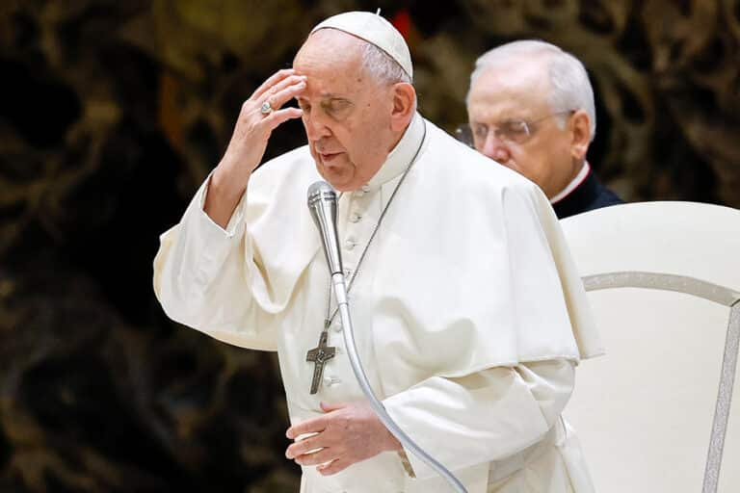
Tanda Salib dalam Kehidupan Sehari-hari
Dilakukan saat bangun tidur, sebelum makan, sebelum bepergian, dan sebelum tidur.
Pengingat bahwa hidup kita berada dalam kasih Allah.
Sebagai tanda berkat dan permohonan perlindungan Tuhan.

Slide 15
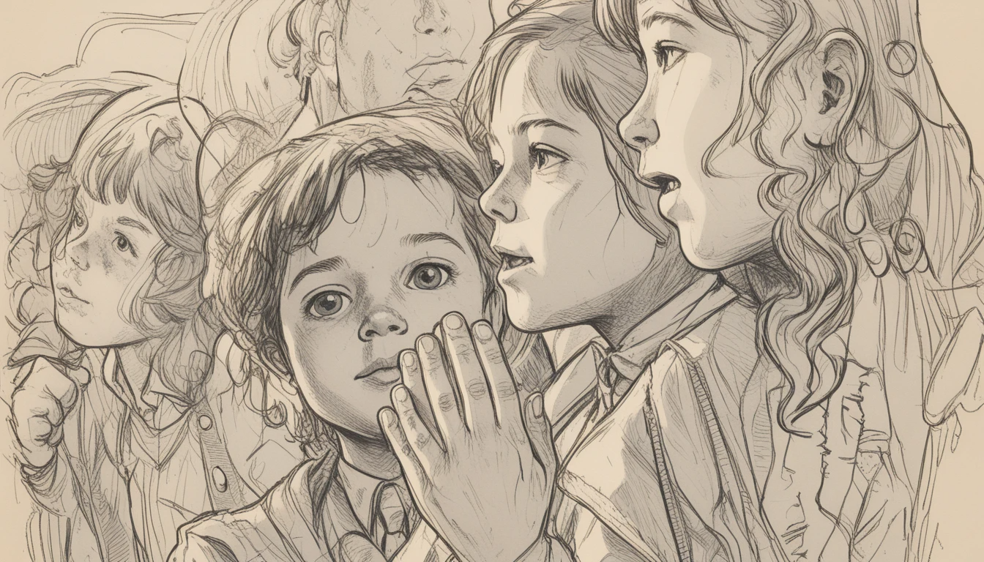
Kesimpulan
Tanda Salib adalah simbol utama iman Katolik.
Mengingatkan kita akan perlindungan dan kasih Tuhan dalam setiap langkah hidup kita.
Memiliki makna spiritual yang mendalam dalam kehidupan Kristen.

Slide 16

Pendalaman Materi
Apa yg menjadi dasar Iman Katolik?
Apa Makna Tanda Salib yg kita lakukan saat memulai dan Menutp doa?

